Slide 1

Día, Fecha: | Miércoles, 26/04/2023
Hora de inicio: | 17:20
Sistemas Operativos 1 [Sección A]
German José Paz Cordón

Slide 2
Clase 13

Slide 3

Información
Tutor : German José Paz Cordón
Correo : 2776871601601@ingenieria.usac.edu.gt
Asunto : [SO1]<<Duda | Consulta | etc>>
https://github.com/GermanJosePazCordon/Laboratorio_SO1_1S223

Slide 4
Agenda
Foro 13
Hoja de calificación.
Reposición Corto 2.
Examen Final
Ejemplo práctico

Slide 5
Service Mesh

Slide 6
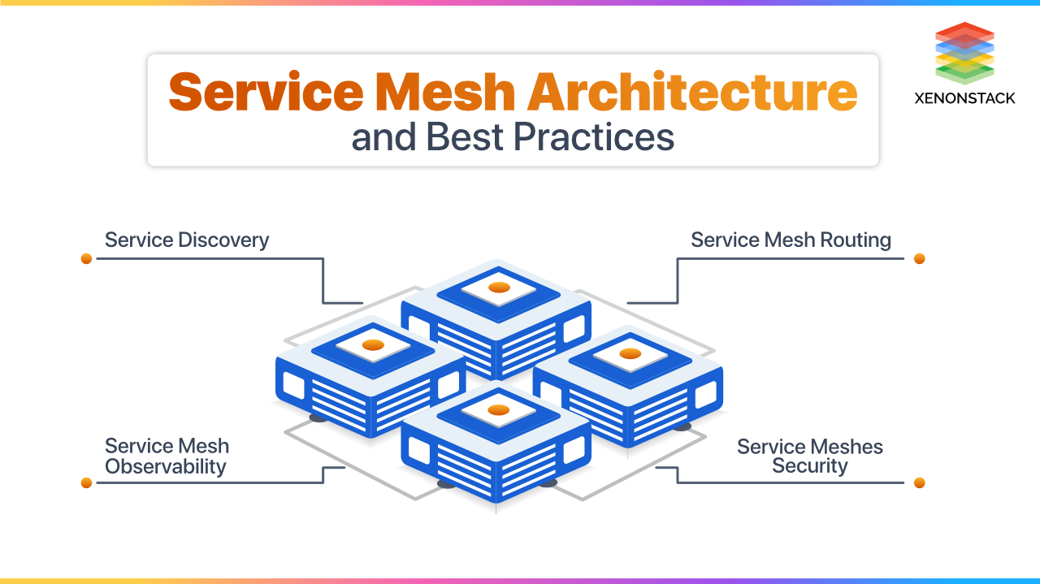
¿Qué es?
Es una práctica de arquitectura para administrar y visualizar conjuntos de múltiples microservicios basados en contenedores.
En términos generales, un service mesh puede ser considerado como una infraestructura de software dedicada a manejar la comunicación entre microservicios.
Proporciona y permite aplicaciones basadas en contenedores y microservicios, los cuales se integran directamente desde el interior del clúster.

Slide 7
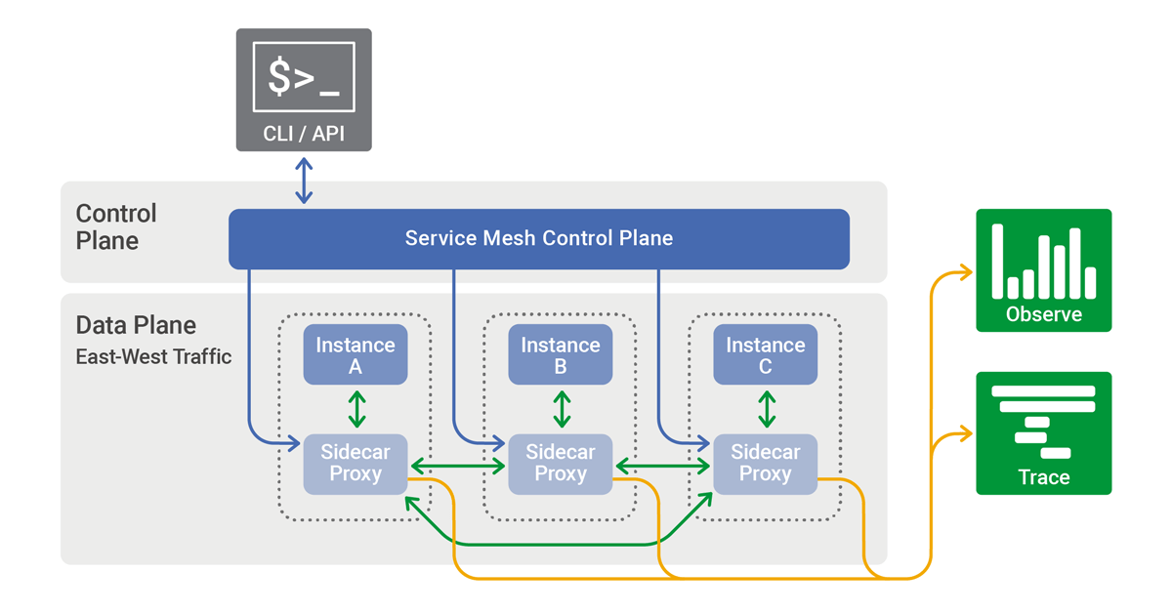
Plano de Datos
El plano de datos en una malla de servicios se refiere al proxy-sidecar que se implanta junto con cada instancia de servicio, para que este pueda comunicarse con los demás servicios del sistema.
El proxy-sidecar es el plano de datos como tal, siendo responsable de traducir, reenviar y observar condicionalmente cada paquete de red que fluye hacia y desde una instancia de servicio.

Slide 8
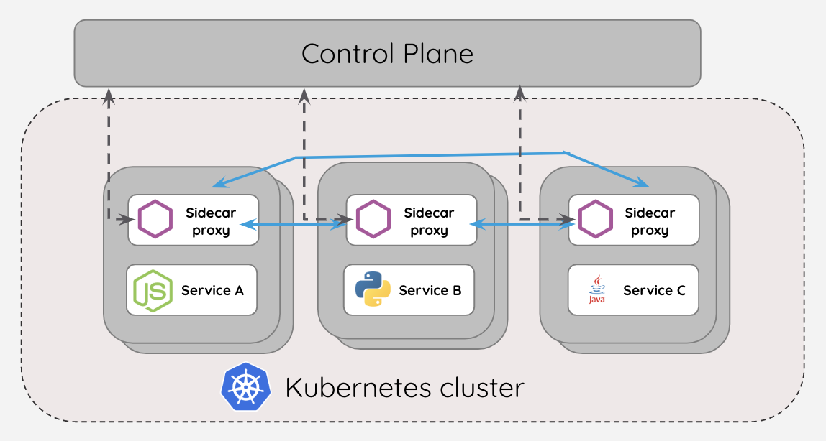
Plano de Control
El plano de control proporciona la configuración global de las funcionalidades ejecutadas por todos los planos de datos existentes en el Service Mesh, convirtiendo a esta red de planos de datos en un sistema distribuido.
Se encarga de gestionar y monitorizar todas las instancias de los proxy-sidecar, sirviendo para implementar políticas de control, recolección de métricas, monitorización, etc.

Slide 9
Linkerd

Slide 10

¿Qué es?
Linkerd es un proxy de red open source diseñado para ser desplegado como Service Mesh.
Su principal cometido es hacer de link, como su nombre indica, entre las diferentes piezas de sistemas distribuidos y es un buen compañero para nuestras arquitecturas de microservicio.
Está desarrollado en Scala y se ejecuta sobre la máquina virtual de Java.
Controla y monitoriza la comunicación entre los distintos componentes de una aplicación distribuida.

Slide 11
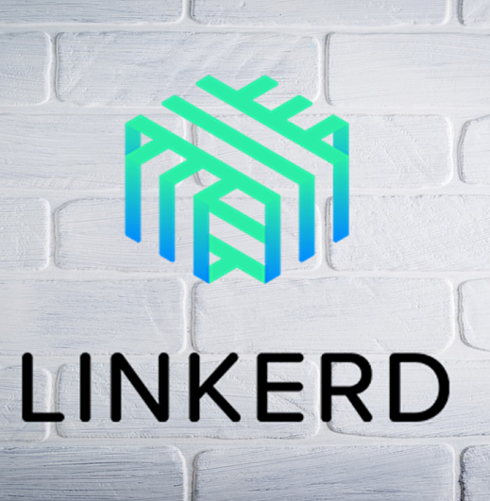
Características
Una de sus cacterísticas más importantes es que Linkerd soporta diversas plataformas, puede ser instalado sobre Kubernetes, mesos y on-premise entre otros, a diferencia de sus competidores, que se han centrado en soluciones cloud específicas.
Los protocolos que soporta son gRPC, HTTP/1 y HTTP/2, siendo capaz de gestionar el cifrado de conexión mediante TLS.
Tiene gran cantidad de integraciones con productos de terceros, que facilitan la vida a la hora de integrar e instalar el producto.

Slide 12
Gracias por su atención

